Slide 1
Муниципальное бюджетное учреждение для детей-сирот
и детей, оставшихся без попечения родителей
"Мохсоголлохский Центр помощи детям, оставшимся без попечения родителей" МР "Хангаласский улус" РС (Я)
Тема
Профилактика правонарушений среди воспитанников Центра помощи детям: проблема и пути ее решения
Директор МБУ «МЦПД»
Ильин Василий Николаевич

Slide 2
Цель презентации
дать общий анализ правонарушений и рассказать о некоторых формах профилактической работы на примере МБУ Мохсоголлохский Центр помощи детям, оставшимся без попечения родителей

Slide 4
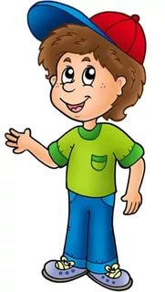
Недостаточное знание законодательства, правил поведения
Негативное влияние старших по возрасту
Склонность к девиантному поведению
Склонение к этому других воспитанников

Slide 5
Кроме того, очагом (источником) предыдущего слайда является совместное проживание обычных детей с детьми с 7 и 8 вида и дети освободившиеся с СИЗО
7- 8 вида и освободившиеся из СИЗО
Остальные дети

Slide 6
Правовой статус ребенка от 6 до 14 лет
Права | Обязанности | Последствие (ответственность)
1. На заботу и воспитание законным представителям 2. Выражать свое мнение при решений в семье любого вопроса 3. На защиту своих прав и законных интересов родителями, на участие в детском общественном объединении. 4. На самостоятельное обращение в орган опеки и попечительства за защитой своих прав. 5. Совершать мелкие бытовые сделки. | 1. Слушать воспитателей 2. Соблюдать правила поведения в школе, Центре и общественных местах 3. Получить основное общее образование. 4. Соблюдать Устав Центра. | 1. Перед воспитателями 2. Перед своей совестью, перед учителями, администрацией школы и центра. 3. За совершение общественно-опасных действий, бродяжничество-самовольные уходы, уклонение от учебы. 4. С 11 лет помещение в специальное воспитательное учреждение закрытого типа (спецшкола) в случае злостного нарушения правил поведения.

Slide 7
Правовой статус ребенка от 14 до 18 лет
Права | Обязанности | Последствие (ответственность)
1. Получить паспорт гражданина РФ. 2. Самостоятельно обращаться в суд для защиты своих прав. 3. Работать в свободное от учебы время с согласия законных представителей. 4. Самостоятельно распоряжаться своим заработком, стипендией, иными доходами. 5. Самостоятельно осуществлять свои авторские права. 6. Управлять велосипедом, а с 16 лет - мопедом. | 1. Слушать воспитателей. 2. Соблюдать правила поведения в школе, в центре и общественных местах. 3. Получить основное общее образование 4. Соблюдать Устав центра 5. С 17 лет встать на воинский учет | 1. Исключения из школы за совершение правонарушений, в том числе грубые и неоднократные нарушения правил поведения в школе. 2. Возмещение причиненного вреда. 3. Ответственность за нарушение трудовой дисциплины. 4. Уголовная ответственность за отдельные виды преступлений с 14 лет, полная ответственность с 16 лет

Slide 8
Регулярно проводятся профилактические беседы с воспитанниками «МЦПД»
В соответствии с п.2 ст.20 УК РФ Лица, достигшие ко времени совершения преступления 14-го возраста, подлежат уголовной ответственности за:
Убийство (статья 105)
Умышленное причинение тяжкого/средней тяжести вреда здоровью (ст. 111,112)
Похищение человека (ст. 126), Изнасилование (ст. 131), Насильственные действие сексуального характера (ст. 132)
Кражу (ст. 158), грабеж (ст. 161), разбой (ст. 162)
Неправомерное завладение автомобилем или иным транспортным средством без цели хищения (угон) (ст.166) и т.д.

Slide 9
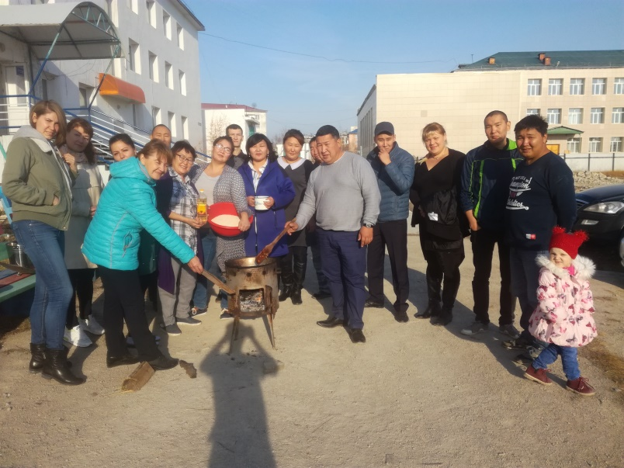
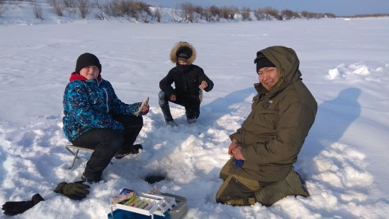
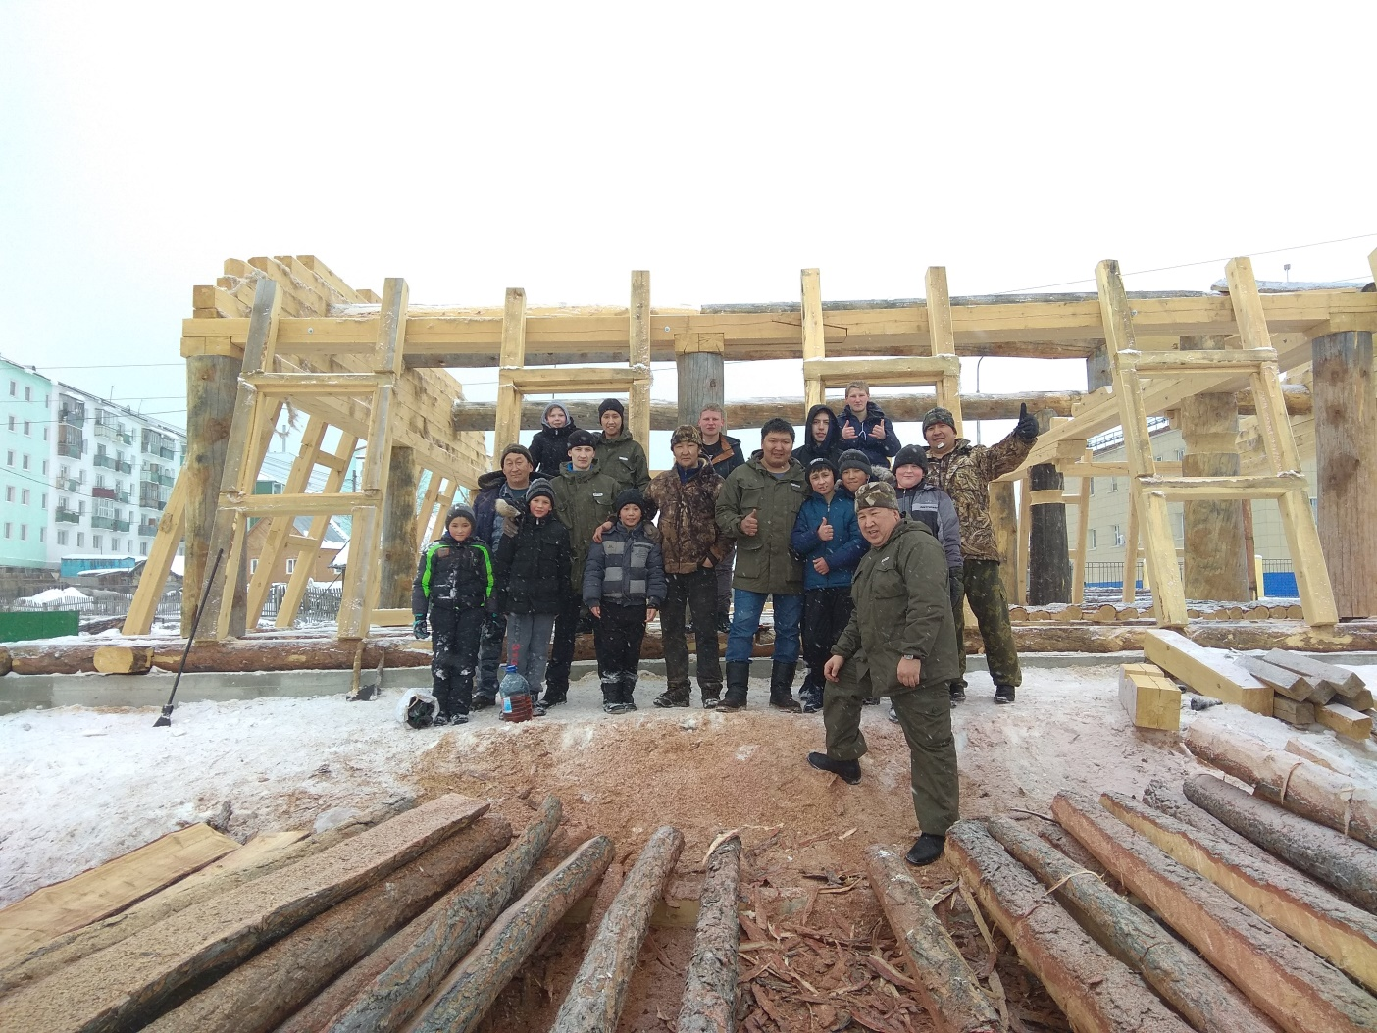
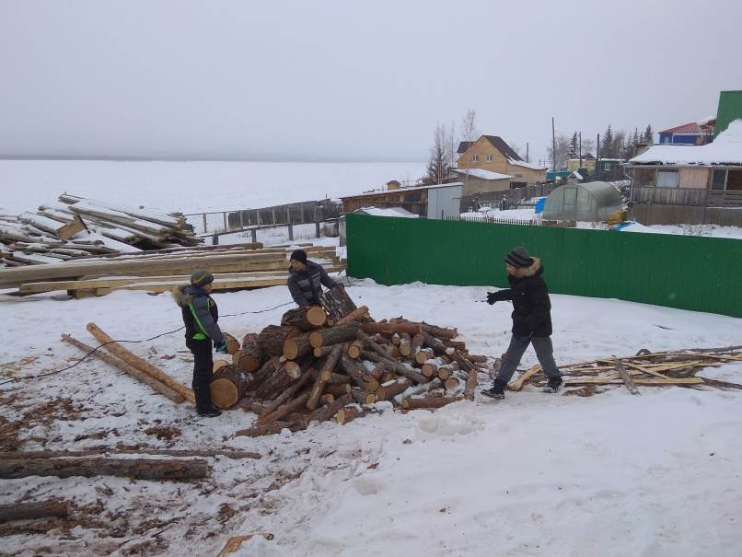
Совет отцов

Slide 10
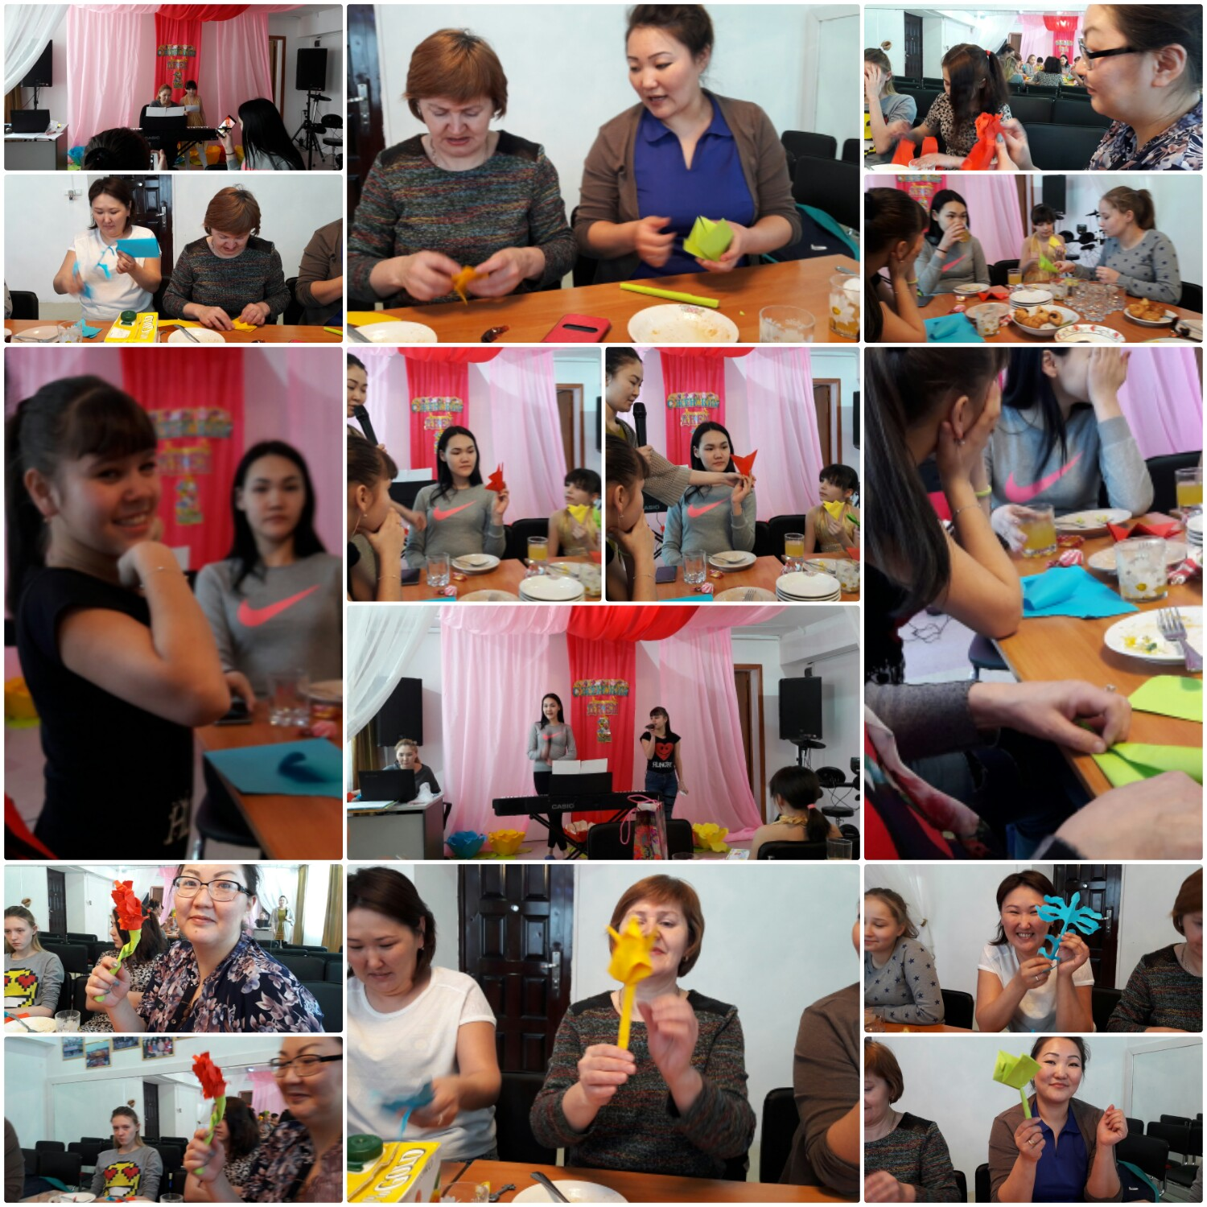
СОВЕТ МАТЕРЕЙ

Slide 11
Предложение
Изменить алгоритм направление детей в социальные учреждения (учитывать типы учреждений по воспитанию детей, ограничивать общение с родными, друзьями и теми людьми, которые оказывают явное негативное влияние на ребенка)
Строже наказывать за повторное правонарушение (дети чувствуют безнаказанность)
Использовать опыт работы Совета отцов и Совета матерей МБУ «МЦПД» в других организациях.

Slide 12
Благодарю за внимание

